Slide 1
Avertissement
Ce diaporama est un complément numérique au chapitre 2 de l’ouvrage Vivre les mathématiques par des approches historiques, ADAPT, 2024. Il est mis à disposition pour être utilisé en classe, avec ou sans modifications, mais n’a ni valeur de modèle, ni de recette. L’enseignant.e pourra pleinement se l’approprier et l’adapter à la réalité, unique, de sa classe, en comprenant son rôle et sa place dans une séance, ses objectifs et la façon dont il a été pensé et conçu par ses auteurs. Ce travail nécessite la lecture préalable du chapitre auquel il se rattache dans l’ouvrage susdit.
Ce diaporama a été conçu en juin 2021 comme un moment de synthèse d’un travail de recherche par groupes, pour proposer un « corrigé » rapide, mettre en perspective le travail et provoquer un échange. Il ne constituait pas une trace écrite à retenir en vue d’une évaluation ou n’avait en tout cas pas été conçu dans ce but. L’ANNEXE 6 en propose une variante élaborée dans un autre contexte.

Slide 2
Le jeu des démonstrations bigarrées - synthèse
15 juin 2021
IREM de Paris Nord – Lycée Cugnot
Alain Bernard – Aymeric Francisco do Carmo
Stéphane Herrero – Emmanuelle Rocher

Slide 3
Exposés des groupes + compléments historiques (= histoire « cachée »)
Méthode
« purement
algébrique »
La définition
des puissances
Méthode
par proportion
continue
Méthode
des aires
Méthode
des lignes
proportionnelles
Et un vilain secret pour finir

Slide 4
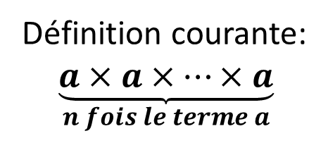
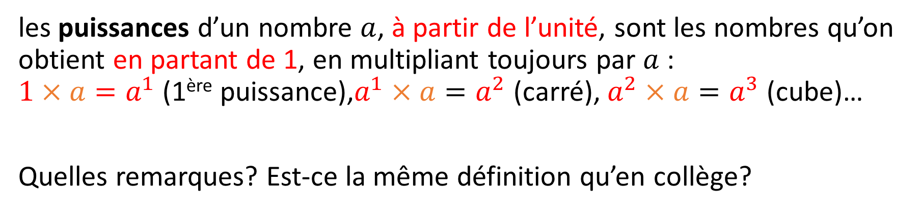

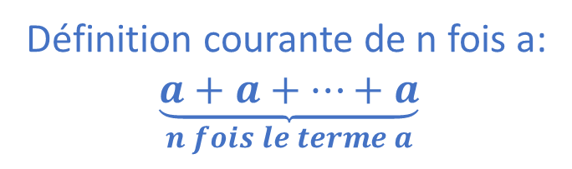
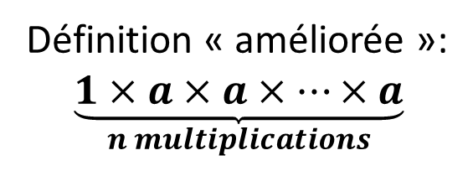
Une définition « algébrique » commune à toutes les méthodes
les puissances d’un nombre $a$, à partir de l’unité, sont les nombres qu’on obtient en partant de 1, en multipliant toujours par $a$ :
$1×a=a^{1}$ (1ère puissance),$a^{1}×a=a^{2}$ (carré), $a^{2}×a=a^{3}$ (cube)…
Quelles remarques? Est-ce la même définition qu’en collège?
Définition courante:
$$\underset{n fois le terme a}{\underbrace{a×a×…×a}}$$
Définition « améliorée »:
$$\underset{n multiplications}{\underbrace{1×a×a×…×a}}$$
Définition courante de n fois a:
$$\underset{n fois le terme a}{\underbrace{a+a+…+a}}$$
Définition « améliorée » de la multiplication:
$$\underset{n additions}{\underbrace{0+a+a+…+a}}$$

Slide 5
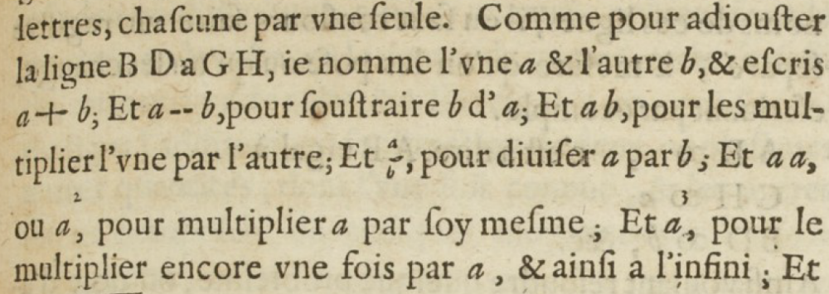
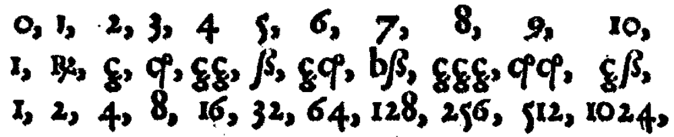
Deux origines: chez Descartes et chez les auteurs médiévaux ou Renaissants
Descartes dans sa Géométrie (1637)
Introduction d’une nouvelle algèbre
symbolique
Et d’une notation « exponentielle »
pour les puissances aa, aaa …
Les lettres désignent chez lui des
lignes, pas des nombres!
Peletier du Mans dans son Algèbre (1584)
Introduction d’une autre algèbre
symbolique Rx = radix, Cs = cens etc.
Les termes de l’algèbre apparaissent
comme une progression, une « suite »
${1 a a}^{2} a^{3}$ $a^{4}$ $a^{5}$ ${ a}^{6}$ $a^{7}$ ${ a}^{8}$ $a^{9}$ $a^{10}$

Slide 6
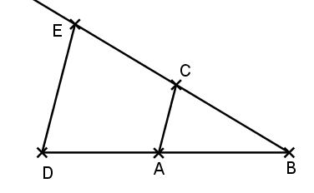
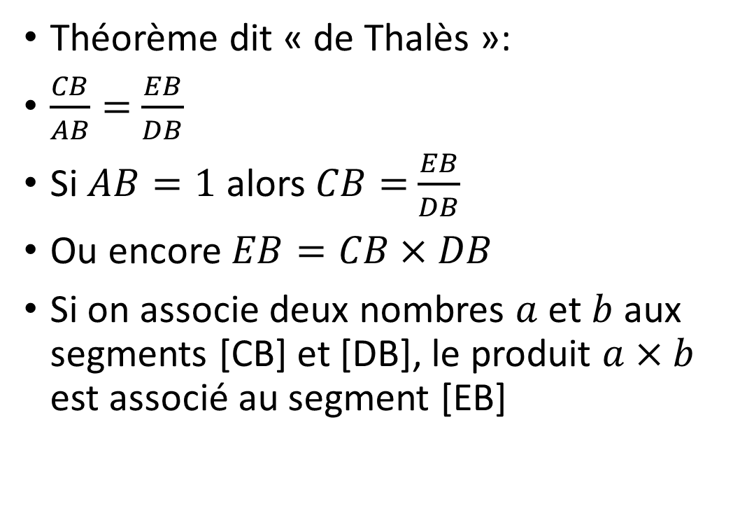
Méthode des lignes proportionnelles: le « pourquoi » de la multiplication
Théorème dit « de Thalès »:
$\frac{CB}{AB}=$ $\frac{EB}{DB}$
Si $AB=1$ alors $CB=$ $\frac{EB}{DB}$
Ou encore $EB=CB×DB$
Si on associe deux nombres $a$ et $b$ aux segments [CB] et [DB], le produit $a×b$ est associé au segment [EB]

Slide 7
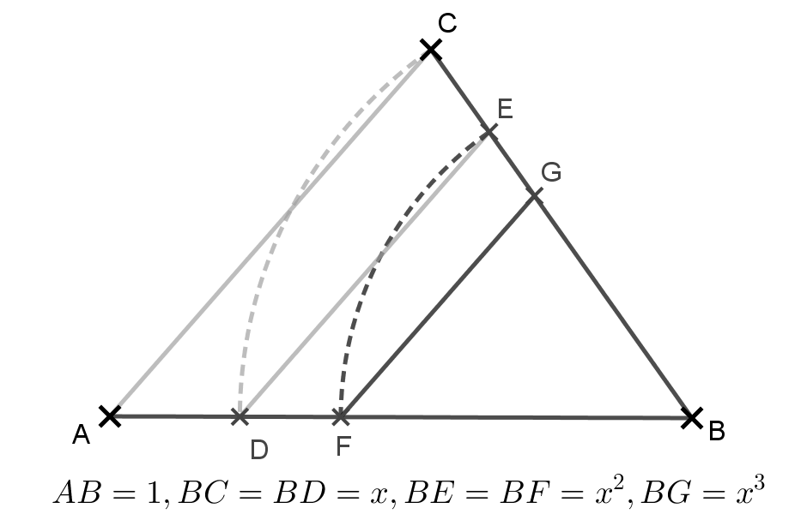
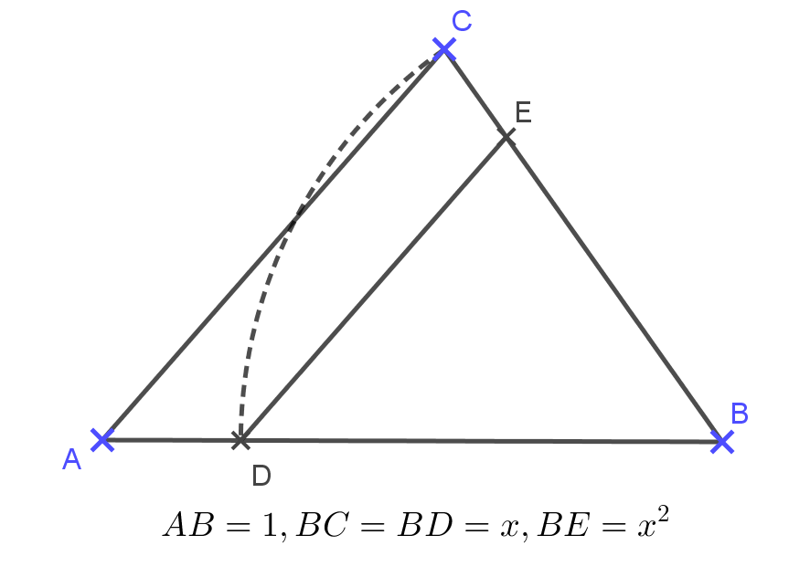
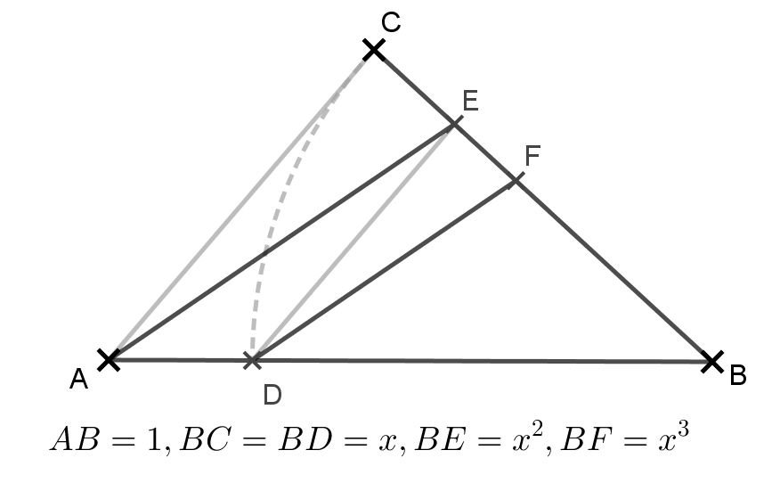
Méthode des lignes proportionnelles

Slide 8
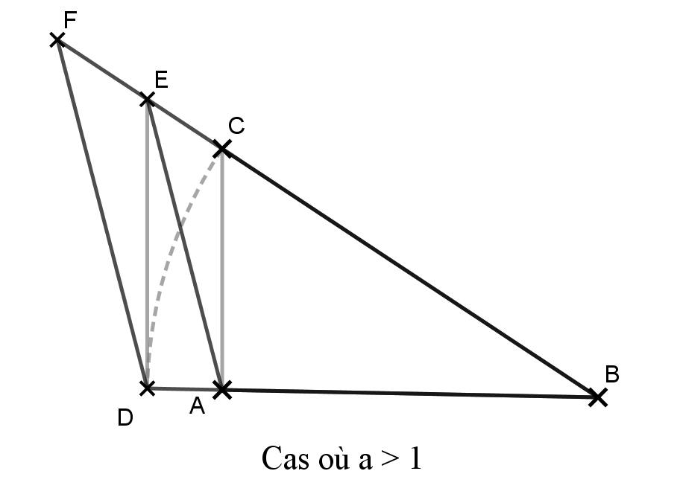
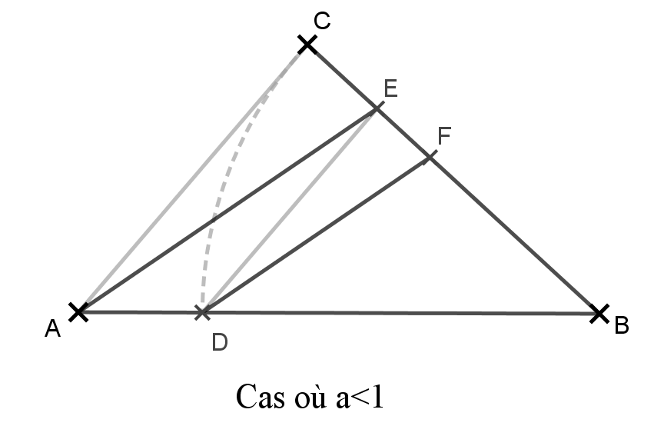
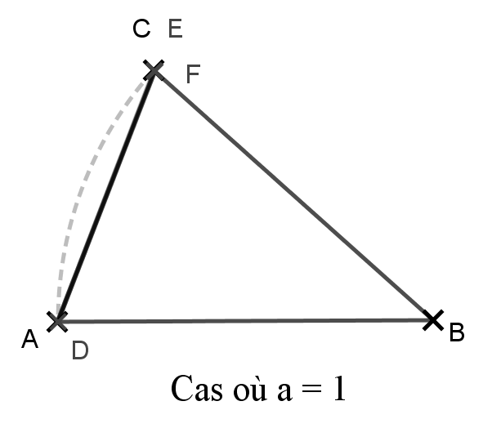
Méthode des lignes proportionnelles: trois cas de figure à distinguer

Slide 9
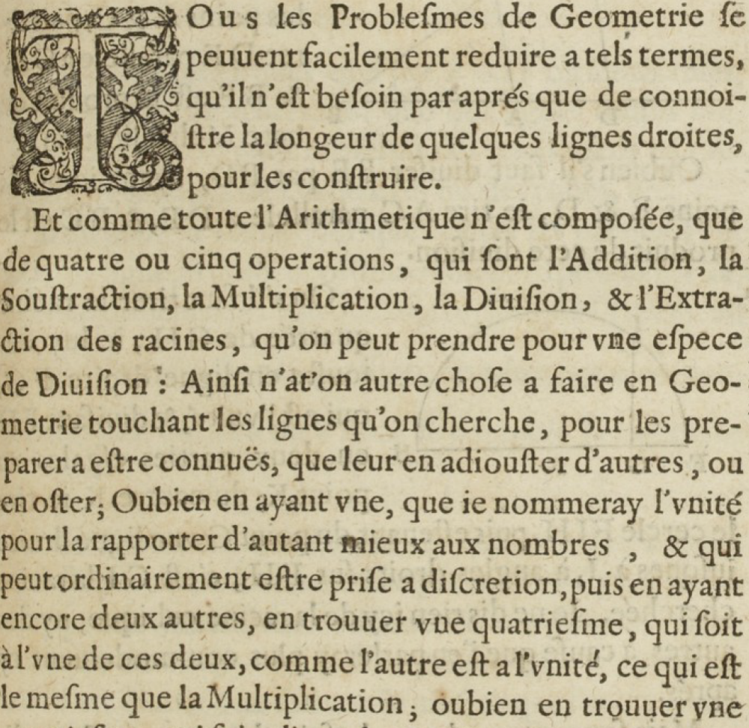
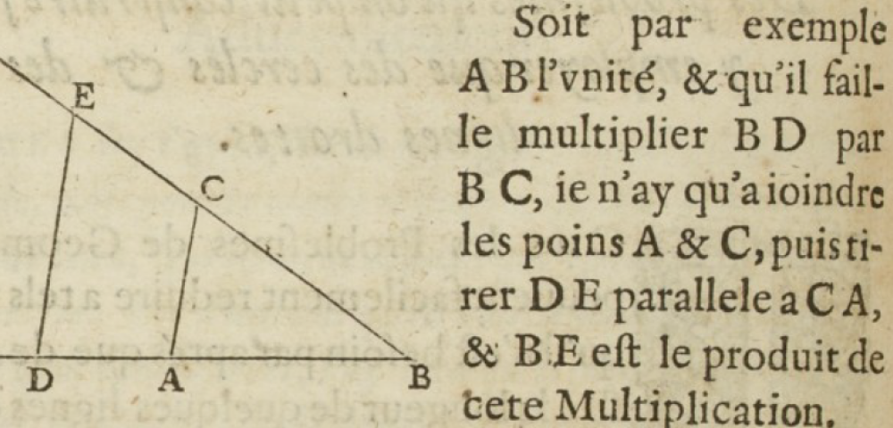
Le grand inspirateur : Descartes (Géométrie, 1637)
a x b
a
b
1

Slide 10
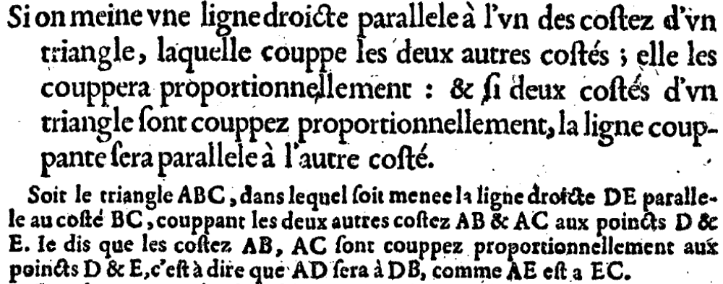
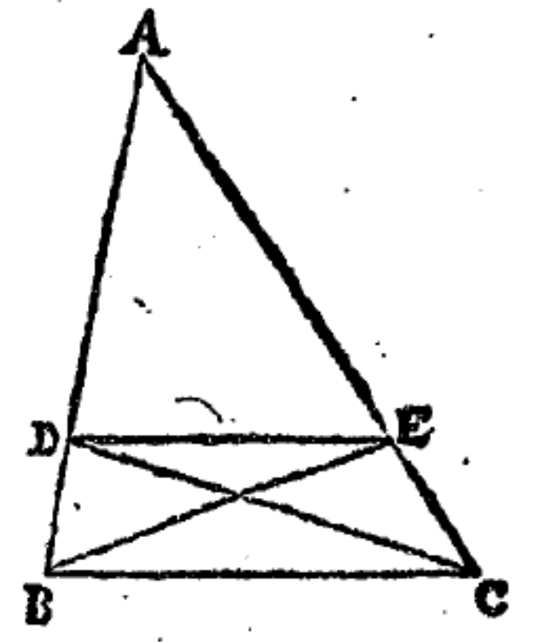
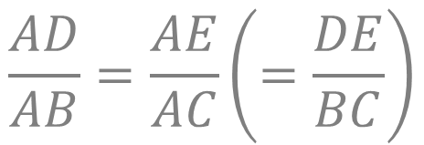
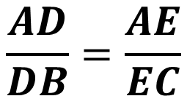
Et par derrière: Euclide, théorème des lignes proportionnelles (livre VI, théorème 2)
$$\frac{AD}{DB}=\frac{AE}{EC}$$
$$\frac{AD}{AB}=\frac{AE}{AC}\left(=\frac{DE}{BC}\right)$$

Slide 11
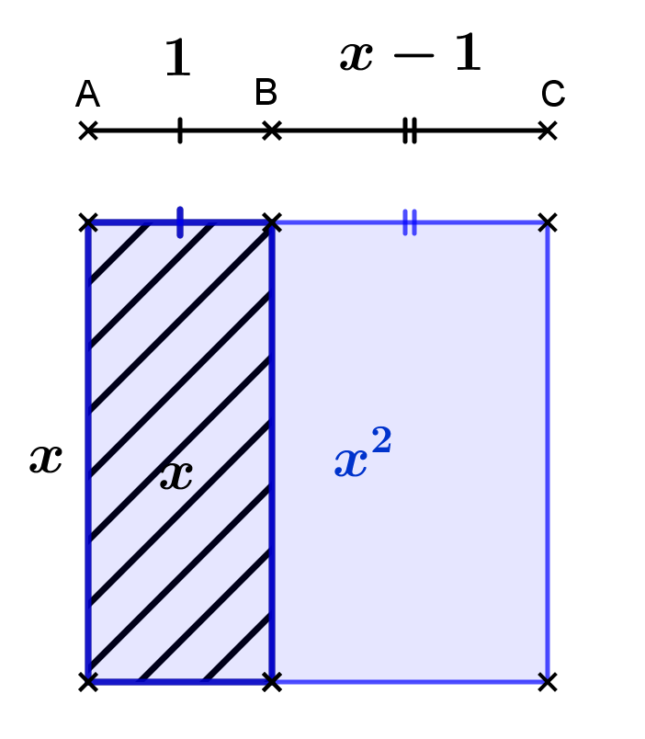
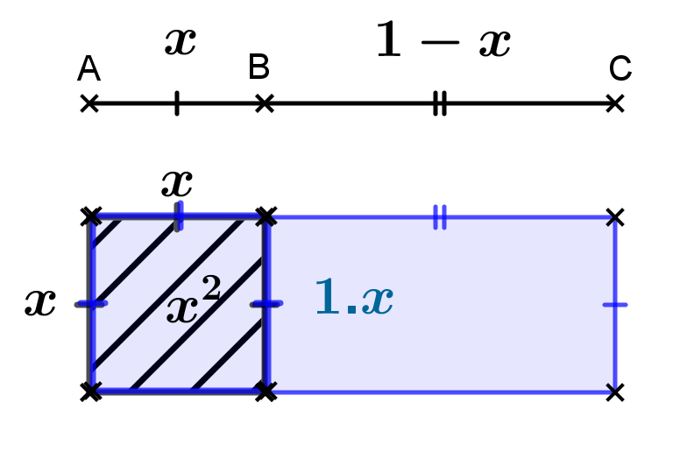
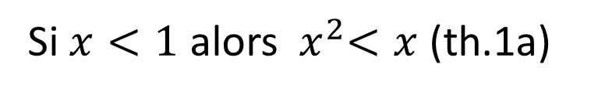
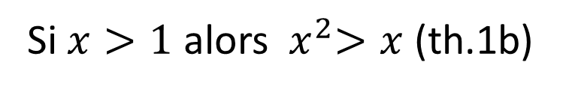
Méthode des aires (1)
Si $x<1$ alors ${ x}^{2}<x$ (th.1a)
Si $x>1$ alors ${ x}^{2}>x$ (th.1b)

Slide 12
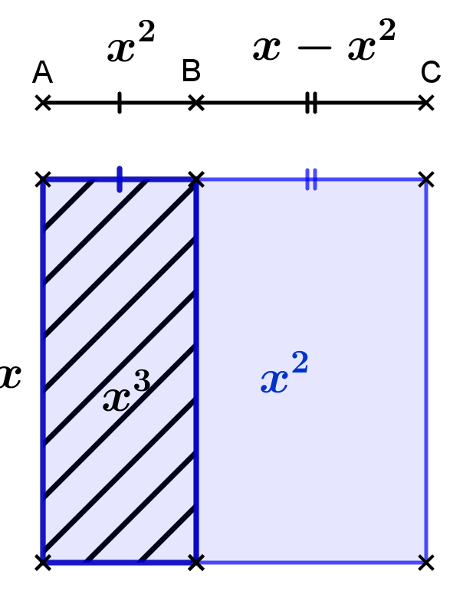
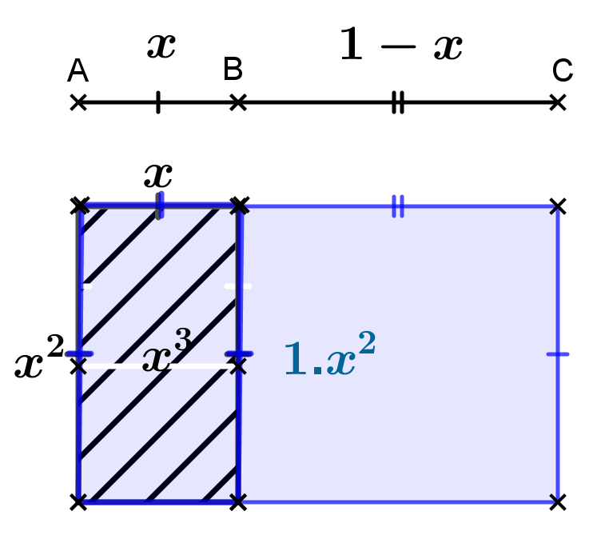
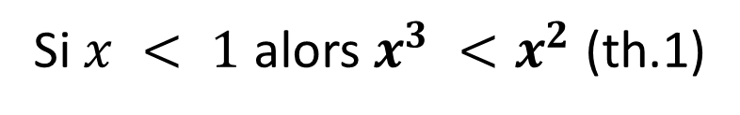
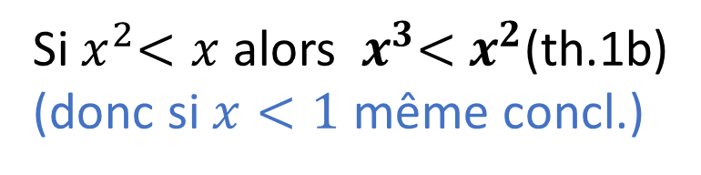
Méthode des aires (2)
Si $x < 1$ alors $x^{3} <x^{2}$ (th.1)
Si${ x}^{2}<x$ alors ${ x}^{3}<{ x}^{2}$(th.1b)
(donc si $x<1$ même concl.)

Slide 13
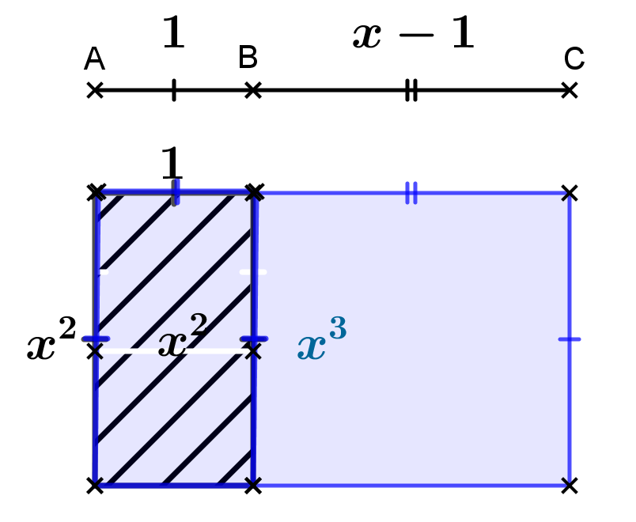
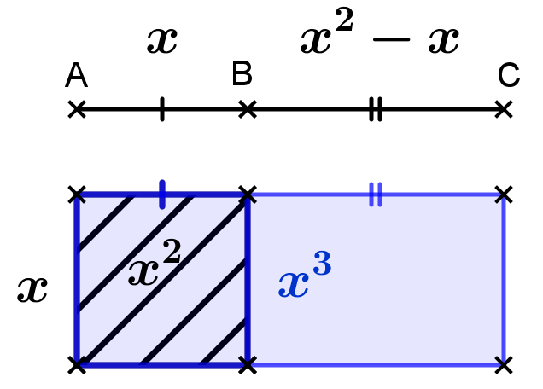
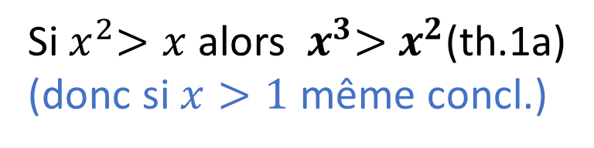
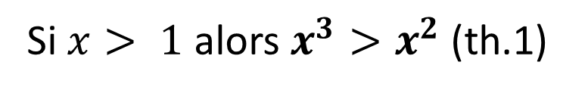
Méthode des aires (3)
Si $x> 1$ alors $x^{3}>x^{2}$ (th.1)
Si${ x}^{2}>x$ alors ${ x}^{3}>{ x}^{2}$(th.1a)
(donc si $x>1$ même concl.)

Slide 14
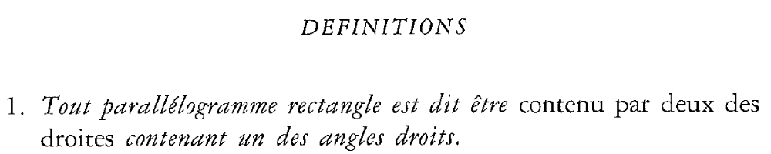
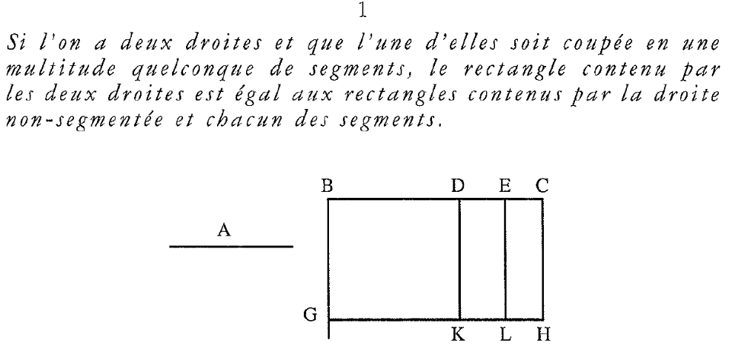
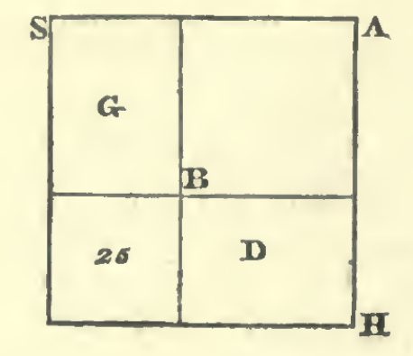
L’histoire cachée: Euclide, al-Khwarizmi
Euclide (3ème siècle av EC), Eléments II
(trad. Bernard Vitrac, 1990)
Traité d’algèbre et d’almuqabale d’Al-Khwarizmi (9ème siècle)
  Nous partons du carré AB, qui représente le bien [x²]. (…) Nous divisons en deux pour cela les dix, qui font cinq, et nous construisons deux rectangles sur deux côtés du carré AB, savoir G et D, dont la longueur est cinq, (…) tandis que leur largeur est égale au côté du carré AB [= la racine, x]. Il reste alors un carré opposé au coin du carré AB. Il est égal à cinq multiplié par cinq
5
x
x²
x
5

Slide 15


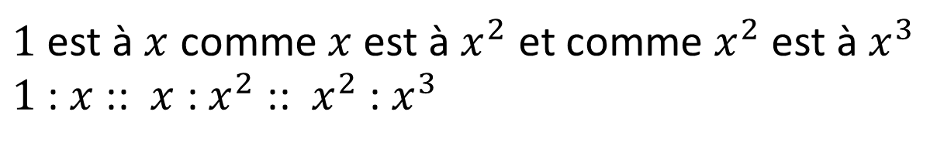


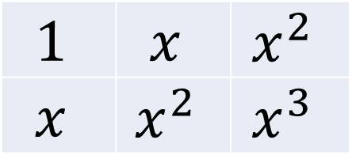
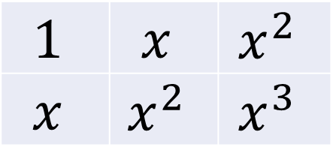
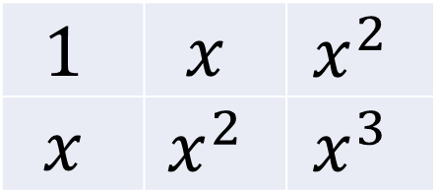
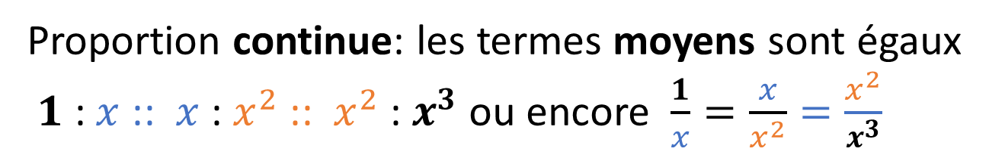


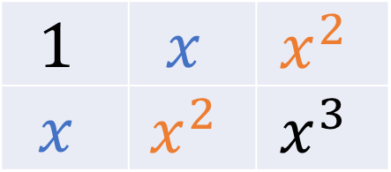


Méthode par « proportion continue »
$$1$$ | $$x$$ | $$x^{2}$$
$$x$$ | $$x^{2}$$ | $$x^{3}$$
$$×x$$
$1$ est à $x$ comme $x$ est à $x^{2}$ et comme $x^{2}$ est à $x^{3}$
$1$ : $x$ :: $x$ : $x^{2}$ :: $x^{2}$ : $x^{3}$
$$1$$ | $$x$$ | $$x^{2}$$
$$x$$ | $$x^{2}$$ | $$x^{3}$$
Proportion continue: les termes moyens sont égaux
$1$ : $x$ :: $x$ : $x^{2}$ :: $x^{2}$ : $x^{3}$ ou encore $\frac{1}{x}=\frac{x}{x^{2}}=\frac{x^{2}}{x^{3}}$
$$1$$ | $$x$$ | $$x^{2}$$
$$x$$ | $$x^{2}$$ | $$x^{3}$$
Première théorème de comparaison: les
conséquents sont dans l’ordre des antécédents
$$>$$
$$>$$
$$>$$
$$>$$
$$1$$ | $$x$$ | $$x^{2}$$
$$x$$ | $$x^{2}$$ | $$x^{3}$$
Second théorème de comparaison: les
1^{ers} et derniers termes sont dans le même ordre
$$>$$
$$>$$
$$>$$

Slide 16
Méthode par proportions: l’histoire cachée
Euclide, Eléments:
Livre I-IV géométrie plane
Livre V théorie des proportions (pour des grandeurs)
Livre VI application à la géométrie (figures semblables)
Livres VII-IX livres arithmétiques
Livre X grandeurs incommensurables
Livres XI-XIII: géométrie des solides
Umar al-Khayyam (11è siècle)
« on sait, à partir du livre des Eléments d’Euclide, que ces degrés [ceux des termes de l’algèbre: chose ou racine, bien ou carré, cube, carré-carré etc.] sont tous proportionnels, je veux dire que le rapport de l’unité à la racine est égal au rapport de la racine au carré et est égal au rapport du carré au cube… »

Slide 17
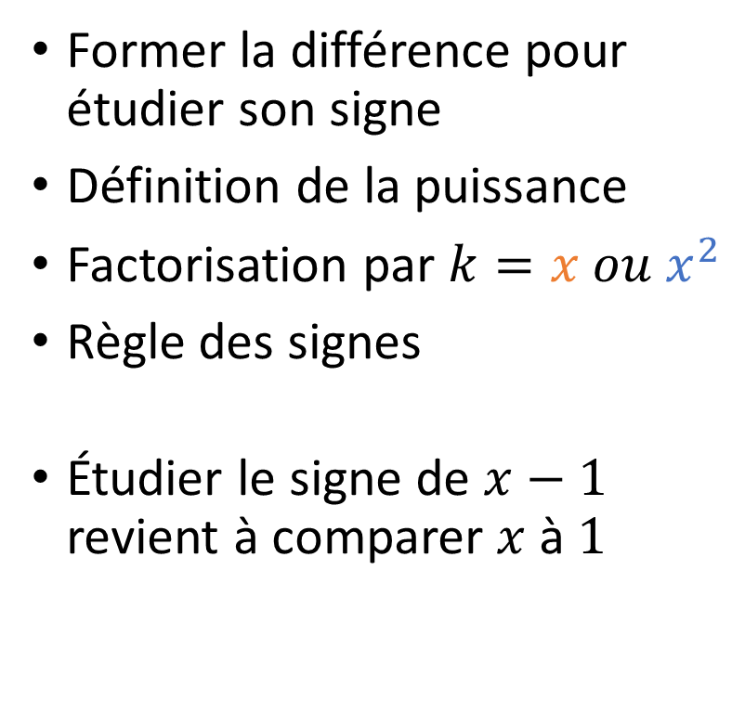
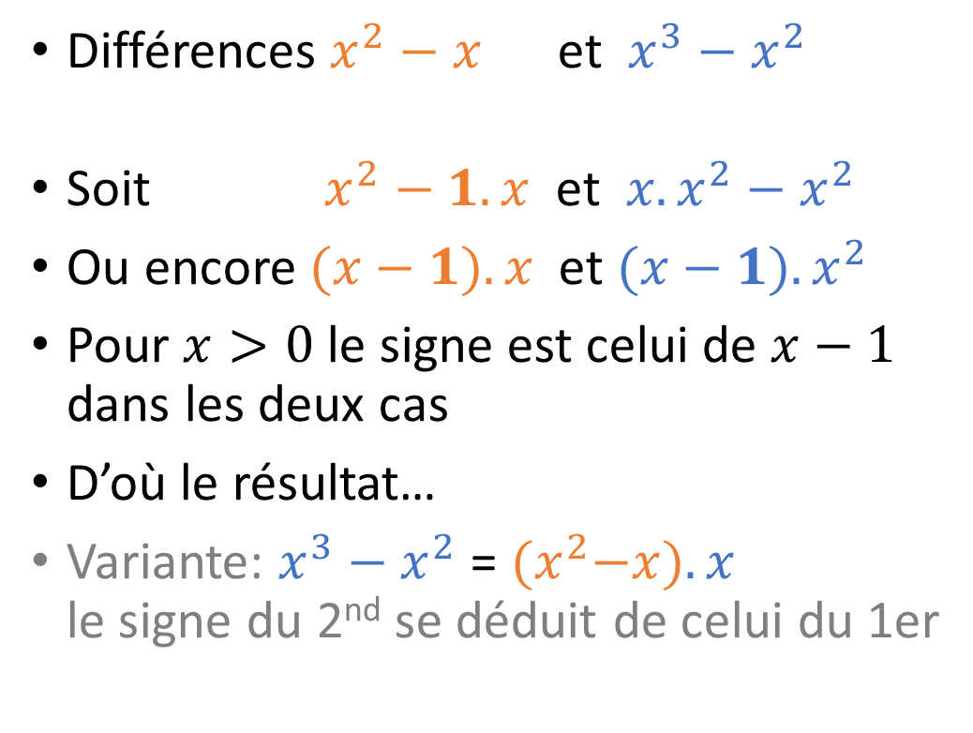
Méthode « purement algébrique »
Différences $x^{2}−x$ et $x^{3}−x^{2}$
Soit $x^{2}−1.x$ et ${x.x}^{2}−x^{2}$
Ou encore $(x−1).x$ et $(x−1).x^{2}$
Pour $x>0$ le signe est celui de $x−1$ dans les deux cas
D’où le résultat…
Variante: $x^{3}−x^{2}$ = ${(x}^{2}−x).x$
le signe du 2nd se déduit de celui du 1er
Former la différence pour étudier son signe
Définition de la puissance
Factorisation par $k=x ou x^{2}$
Règle des signes
Étudier le signe de $x−1$ revient à comparer $x$ à $1$
Eléments d’une théorie algébrique

Slide 18
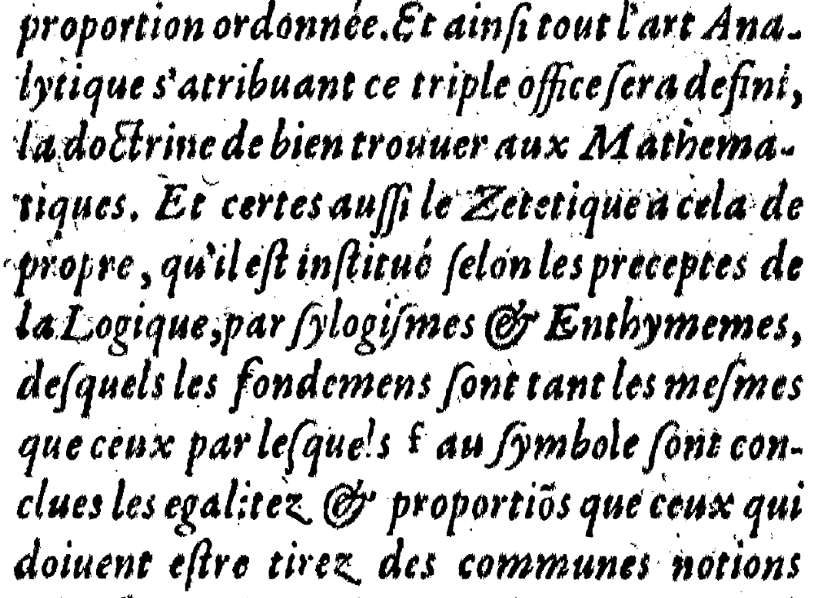
L’histoire cachée (1): Viète, Art Analytique (1591)
Fondation d’un art d’invention général en mathématique
… appuyée sur une nouvelle algèbre générale ou « calcul des espèces» = calcul sur des lettres pour toutes les grandeurs, connues ou inconnues
Qui est fondée sur des principes généraux, qui en font une théorie démonstrative

Slide 19
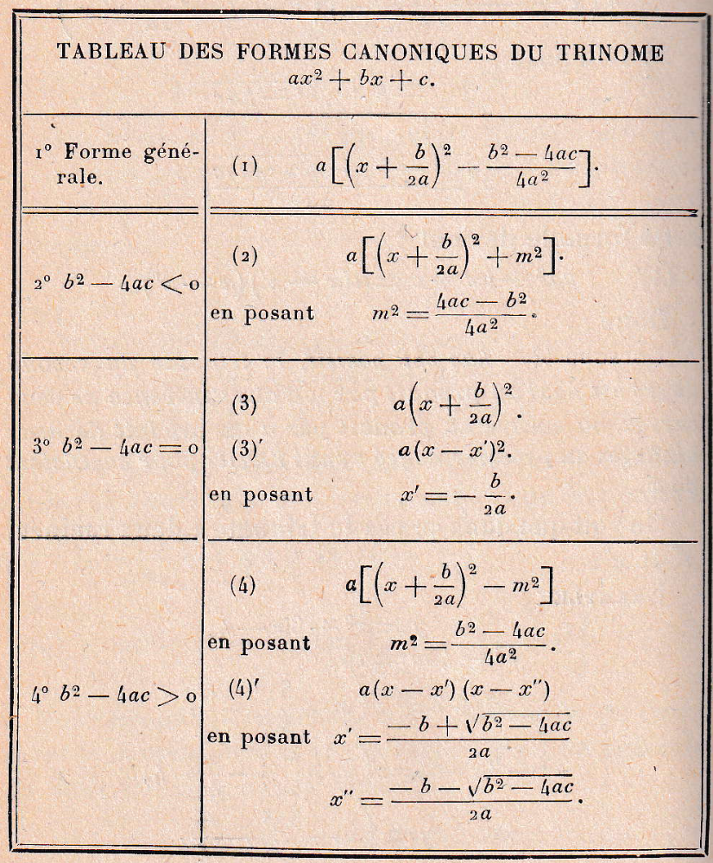
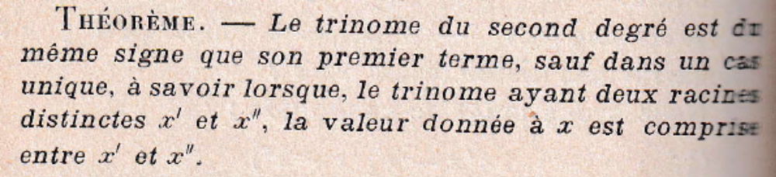
L’histoire cachée (2): Borel, Algèbre (1903)
L’algèbre générale permet une théorie générale du signe des fonctions (ici du « trinôme du second degré »)
L’esprit reste fondamentalement celui de Viète

Slide 20
Le vilain secret derrière tout cela
Aucune de ces méthodes n’est réellement fidèle aux travaux et théories de tous ces mathématiciens : Euclide, d’al-Khwarizmi, Abu-Kamil, al-Kayyam, Peletier du Mans ou Descartes!
Deux raisons majeures pour cela:
  Ils ne disposaient pas de deux notions et théories fondamentales, qui vont main dans la main: le concept de fonction et une théorie des nombres réels.
  → Ils ne cherchaient donc à représenter des nombres dont ils n’avaient pas idée, mais à résoudre d’autres problèmes, très différents.
  Vous faire comprendre leurs « vrais » problèmes nous aurait demandé des heures, et n’aurait pas directement contribué à vous faire comprendre les notions dont vous avez besoin
Vous pourrez néanmoins explorer (un peu) cette histoire si l’envie vous en prend: consulter le site de Bernard Ycart ou nos capsules vidéo (à venir)

